Slide 1

汉语拼音
zh ch sh r

Slide 2
z c s
zi ci si
平舌音
整体认读音节

Slide 3

单韵母： a o e i u ü
声母：b p m f d t n l
g k h j q x zh ch sh r z c s y w
整体认读音节：
yi wu yu zhi chi shi ri zi ci si

Slide 4

说说你看到了什么？

Slide 5
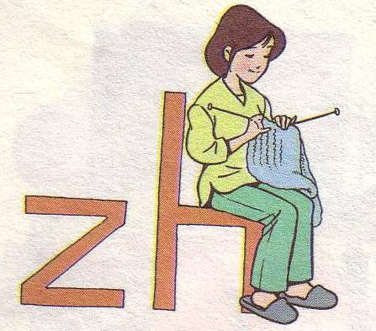
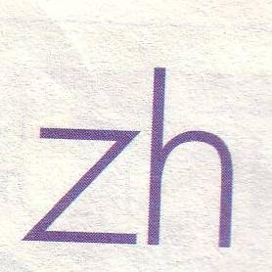
zh
翘舌音

Slide 6

zh
zh-- ɑ—zhɑ
zh—e--zhe
zh—u--zhu
zh—u—o--zhuo

Slide 7
拼一拼
zhā zhá zhǎ zhà
zhē zhé zhě zhè
zhū zhú zhǔ zhù
zhuā zhuǎ

Slide 8
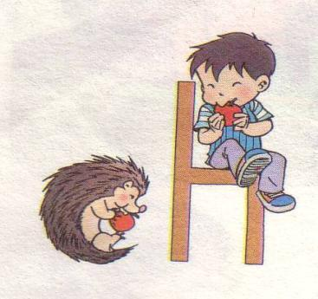

翘舌音
PPT模板：www.1ppt.com/moban/ PPT素材：www.1ppt.com/sucai/
PPT背景：www.1ppt.com/beijing/ PPT图表：www.1ppt.com/tubiao/
PPT下载：www.1ppt.com/xiazai/ PPT教程： www.1ppt.com/powerpoint/
资料下载：www.1ppt.com/ziliao/ 范文下载：www.1ppt.com/fanwen/
试卷下载：www.1ppt.com/shiti/ 教案下载：www.1ppt.com/jiaoan/
PPT论坛：www.1ppt.cn PPT课件：www.1ppt.com/kejian/
语文课件：www.1ppt.com/kejian/yuwen/ 数学课件：www.1ppt.com/kejian/shuxue/
英语课件：www.1ppt.com/kejian/yingyu/ 美术课件：www.1ppt.com/kejian/meishu/
科学课件：www.1ppt.com/kejian/kexue/ 物理课件：www.1ppt.com/kejian/wuli/
化学课件：www.1ppt.com/kejian/huaxue/ 生物课件：www.1ppt.com/kejian/shengwu/
地理课件：www.1ppt.com/kejian/dili/ 历史课件：www.1ppt.com/kejian/lishi/
ch
Notes:
PPT模板：www.1ppt.com/moban/ PPT素材：www.1ppt.com/sucai/
PPT背景：www.1ppt.com/beijing/ PPT图表：www.1ppt.com/tubiao/
PPT下载：www.1ppt.com/xiazai/ PPT教程： www.1ppt.com/powerpoint/
资料下载：www.1ppt.com/ziliao/ 范文下载：www.1ppt.com/fanwen/
试卷下载：www.1ppt.com/shiti/ 教案下载：www.1ppt.com/jiaoan/
PPT论坛：www.1ppt.cn PPT课件：www.1ppt.com/kejian/
语文课件：www.1ppt.com/kejian/yuwen/ 数学课件：www.1ppt.com/kejian/shuxue/
英语课件：www.1ppt.com/kejian/yingyu/ 美术课件：www.1ppt.com/kejian/meishu/
科学课件：www.1ppt.com/kejian/kexue/ 物理课件：www.1ppt.com/kejian/wuli/
化学课件：www.1ppt.com/kejian/huaxue/ 生物课件：www.1ppt.com/kejian/shengwu/
地理课件：www.1ppt.com/kejian/dili/ 历史课件：www.1ppt.com/kejian/lishi/

Slide 9
ch
ch—ɑ—chɑ
ch—e—che
ch—u—chu
ch—u—o--chuo

Slide 10
拼一拼
chā chá chǎ chà
chē chě chè
chū chú chǔ chù
chuō chuò

Slide 11
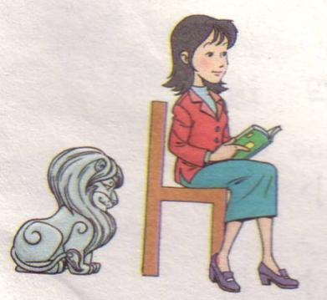


sh

Slide 12
sh
sh—ɑ—shɑ
sh—e—she
sh—u—shu
sh—u—o—shuo

Slide 13
拼一拼
shā shǎ shà
shē shé shě shè
shū shú shǔ shù
shuō shuò

Slide 14

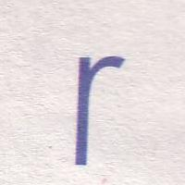
r

Slide 15
r
r—e—re
r—u—ru
r—u—o--ruo

Slide 16
拼一拼
rě rè
rú rǔ rù
ruó ruò

Slide 17
翘舌音
zh ch sh r
z c s
平舌音

Slide 18
zh ch sh r

Slide 19
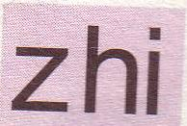
整体认读音节
zhī zhí zhǐ zhì
知 直 指 治

Slide 20


整体认读音节
chī chí chǐ chì
吃 迟 尺 翅

Slide 21
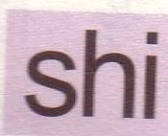
整体认读音节
shī shí shǐ shì
师 十 始 是

Slide 22
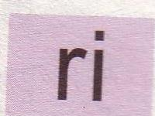
整体认读音节
rì
日

Slide 23
翘舌音
zhi chi shi ri
（整体认读音节）
zi ci si
平舌音

Slide 24
按顺序读一读
z
zh
s
r
ch
shi
c
zi
sh
ci
zhi
ri

Slide 25
分类读一读
z
c
s
平舌
翘舌
zh
ch
sh
r

Slide 26
整体认读音节
zi
ci
si
zhi
chi
shi
ri
yi
wu
yu

Slide 27
che
chuo
shu
re
ruo
zhuɑ
zhe
zhu
shuo

Slide 28
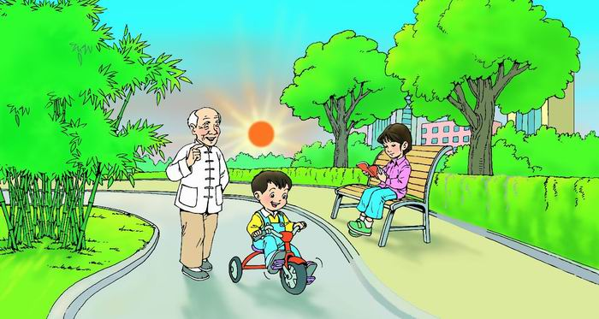
rì chū
日 出
zhú zi
竹 子
dú shū
读 书
qí chē
骑 车

Slide 29
戴帽子
huà
shū
chē
chū
qí
dú
de
骑
车
读
书
话
的
出

Slide 30
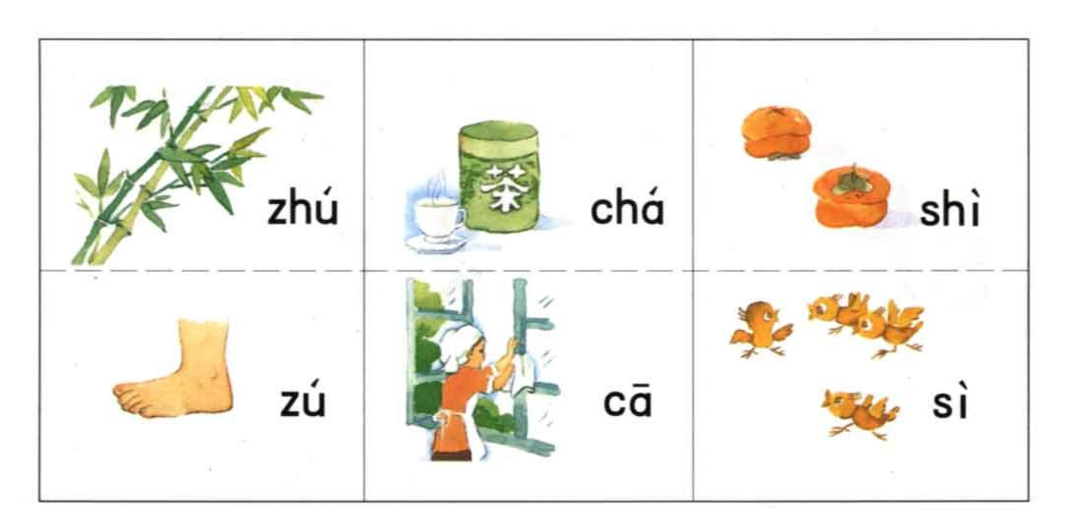

Slide 31
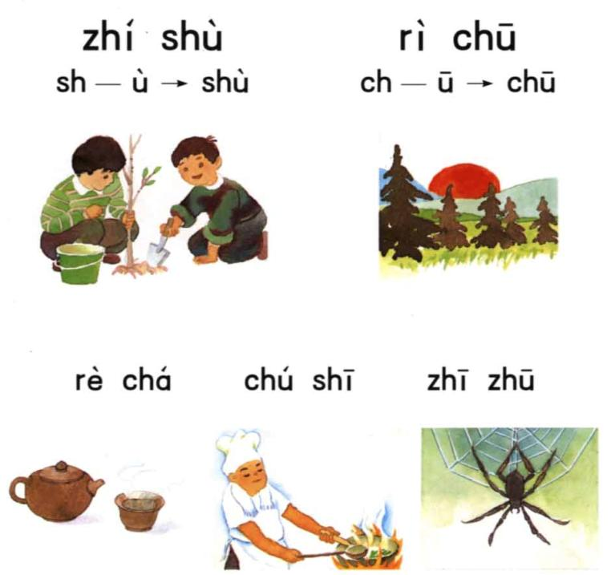

Slide 32
欢迎台湾小朋友
一只船，扬白帆，
飘呀飘呀到台湾。
接来台湾小朋友，
到我学校玩一玩。
伸出双手紧紧握，
热情的话儿说不完。
zhī
chū
rè
shuō

Slide 33
sì shì sì
四 是 四
shí shì shí
十 是 十
shí sì shì shí sì
十 四 是 十 四
sì shí shì sì shí
四 十 是 四 十
shí sì bù dú sì shí
十 四 不 读 四 十
sì shí bù dú shí sì
四 十 不 读 十 四
我来绕口令

Slide 34
shǔ shù
chǐ zi
shí sì
数 数
尺 子
十 四
rì lì
zhí rì
sì shí
日 历
值 日
四 十
rì qī
hē chá
shí zì
日 期
喝 茶
识 字

Slide 35
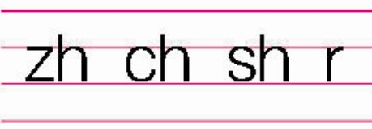
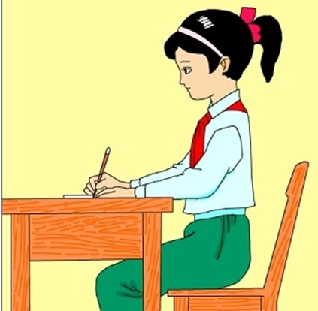
我会写：

Slide 36
我会分
        b ---d p ---q
        t -----f m ----n

Slide 37
b --d p ---q
右下半圆bbb
左下半圆ddd
右上半圆ppp
左上半圆qqq

Slide 38

p ---q
右上半圆ppp
左上半圆qqq

Slide 39
m ----n
两个门洞m m m
一个门洞n n n

Slide 40
f
一根拐杖f f f
一个伞把t t t

